Slide 1


Backend & Infrastructure
Engineering Portfolio
Stateless JWT + RTR + Redis Blacklist 실시간 세션 제어, Docker 7개 컨테이너 격리 인프라, k6 70 VU 부하 검증 및 SA-1 거버넌스 기반의 엔지니어링 포트폴리오
"프레임워크의 원리를 이해하고, 컨테이너 환경에서 격리 실행하며, 실측 부하 및 장애 분석으로 증명하는 엔지니어"
Application Source
AI Process Source
Testing Suite
k6 Load Benchmark
bluejals13/26-05adf
bluejals13/SA-1
JUnit 10종 100% Pass
70 VU /
5.64ms Avg
feature/auth
MAIN
VERIFIED
0% ERROR

Slide 2




기술 타임라인
SLIDE 02
인증 & 프론트 Auth
- JWT·Redis 인증
- Zustand 기반 인증 상태
- Refresh 복구 구현
운영 & 검증 테스트
- 도커 서버 구축
- 부하 테스트 k6 성능 검증
아키텍쳐 & 백엔드 구조
최적화 & DB 동기화
- Java 17 Record DTO
- Flyway 스키마
- JPA 검증 표준화
- JPA N+1 제거
- React Query 캐시
- 요청 최적화

Slide 3



배경 / 주제 선정
SLIDE 03
Core Engineering Dilemmas & Hard Requirements
실무형 시스템 구축
기술적 문제를 구조적으로 해결하는 설계
구현 결과의 정량적 검증 가능한 시스템
Impact:인증·데이터·인프라·모니터링이 결합된 실제 서비스 수준의 기술 과제를 경험.
Impact: JWT, Redis, JPA, React Query 등 계층별 문제를 개별 수정이 아닌 구조 개선으로 해결.
Impact:k6·Actuator·Prometheus·Grafana를 통해 성능과 안정성을 수치와 상태로 확인.
Need: 기능 구현에 그치지 않고 보안·성능·운영까지 하나의 시스템으로 검증할 필요.
Need: 문제 발생 지점뿐 아니라 Backend–Frontend–Infra 전체 흐름을 고려한 설계 필요.
Need: “구현했다” 는 결과보다 실제 테스트 조건에서 동작과 개선 효과를 증명할 필요.

Slide 4
목표 / 솔루션 아키텍처
SLIDE 04
Defensive Engineering & Resilience Strategies
엔지니어링 도메인 | 기존 한계 (Before) | APMS.SR 솔루션 (After)
보안 아키텍처 | 단순 세션(메모리 병목) vs 단순 JWT(발급 후 통제 불가, 탈취 토큰 재사용 취약) | Redis Blacklist + RTR + Active/Inactive 상태: 토큰 폐기·재발급·세션 상태를 서버에서 통제해 즉각 대응. 단, Redis 장애 시 인증 처리 의존성 증가
인프라 & 네트워크 | 호스트 포트 직접 노출: Backend·DB·Redis가 외부 인터페이스에 노출되어 포트 스캔 및 직접 접근 위험이 존재하며 서비스별 네트워크 경계가 약함 | Nginx 단일 진입점 + Docker 내부망: 외부 접근을 Nginx로 제한하고 Backend·DB·Redis를 내부 네트워크로 격리. 대신 Nginx 및 Docker 네트워크 의존성 증가
시스템 복원력 & 검증 | Redis 다운 시 60초 블로킹, 갱신 실패 시 401 무한 루프, 추정 기반 수치 주장 | Lettuce 타임아웃 2초 단축 + 클라이언트 탈출 조건 + 10종 JUnit & k6 70 VU 실측치(Avg 5.64ms, 0% Error)
검증완료 08-28
구현내용 08-28
검증완료 08-28

Slide 5




기술 스택 / 환경
SLIDE 05
Java 17, Spring Boot 3.3, Docker & Observability Stack
L1 ~ L2: App & Gateway
L3 ~ L4: Data & Operations
•
Client & Gateway : Nginx 1.25 · Port 80 Gateway · SPA Client · /api/* Reverse Proxy
•
Data Layer : MySQL 8.x · Redis 7.x · Flyway V1~V5정규화 Schema 및 인증 상태·Blacklist 관리
•
Application: Java 17 · Spring Boot 3.3.2 · Record DTO
•
In-Memory Cache: Fetch JoinN+1 정리 및 조회 최적화
•
Security: Spring Security 6.x · JJWT 0.12.x · HMAC-SHA256.
•
Observability: Prometheus 9090, VictoriaMetrics 8428, Grafana 3000.
•
Testing: JUnit 5, k6 70 VU Load 및 수치 표작성.
Nginx 리버스 프록시로 내부 WAS 포트를 외부에 완전 은닉
Docker Compose를 활용한 통합 환경 격리 구성 완료.

Slide 6



백엔드 구조
SLIDE 06
Clean Architecture, DTO Encapsulation & Response Wrappers
Service Boundary
DTO Encapsulation
Persistence Isolation
Response & Exception Contract
Controller는 HTTP 처리에 집중하고, 핵심 비즈니스 로직은 Service 계층으로 분리하여 책임과 테스트 범위를 명확화.
Java 17 Record 기반 불변 DTO로 Entity 노출을 차단하고, API 요청·응답 모델을 명확하게 분리.
Repository 계층에서 데이터 접근을 캡슐화하고 EntityGraph·Fetch Join을 적용해 연관관계 조회와 N+1 문제를 제어.
공통 Response Wrapper와 Global Exception Handler로 성공·실패 응답 형식을 통일하여 API 계약의 일관성을 확보.
Controller → Service → Repository
Request DTO ≠ Entity ≠ Response DTO
Service → Repository → JPA → MySQL
ApiResponse ,
Exception → GlobalExceptionHand
Service 메서드 + 비즈니스 로직
record XxxRequest(...) / record XxxResponse(...)
Repository Query / @EntityGraph
ApiResponse + @RestControllerAdvice

Slide 7
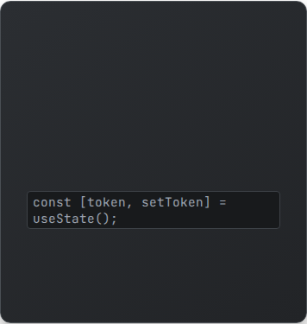
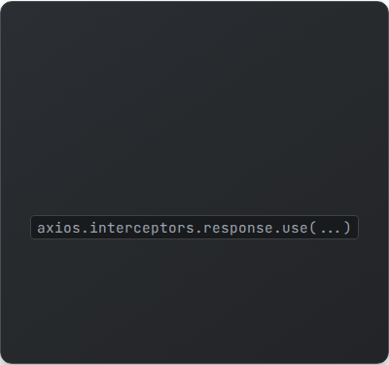
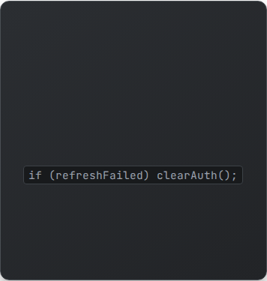



사용자단 인터페이스
SLIDE 07
SPA Integration, Error Boundaries & Auth Interceptors
01. Authentication State
02. Server State
03. API Integration
Zustand Persist와 bootstrap Auth를 기반으로 인증 상태를 복구하고 Token Refresh 흐름을 안정화.
React Query의 Cache, Mutation, Invalidation을 활용해 서버 데이터와 UI 상태를 효율적으로 동기화.
HTTP Wrapper와 공통 Response/Error 처리를 적용해 API 호출 방식을 표준화하고 화면별 통신 중복을 최소화.
XSS 방어를 위한 브라우저 인메모리 보관 및 인증 여부에 따른 Route Guard 라우팅.
Header Bearer 자동 주입 파이프라인 및 동시 요청 시 단일 재발급 큐잉.
401 연속 재시도 무한 루프 차단 (TS-001 해결) 및 Redis 단절 대응.

Slide 8


인프라구조 / 도커 기술
SLIDE 08
Nginx Gateway & 7-Container Topology Network Isolation
Internet
│
:80
↓
┌─────────────┐
│ Nginx │
└──────┬──────┘
│
/api/*
↓
┌─────────────┐
│ Backend │
└───┬─────┬───┘
│ │
┌────────┘ └────────┐
↓ ↓
┌─────────┐ ┌─────────┐
│ MySQL │ │ Redis │
└─────────┘ └─────────┘
│
Token / Session
Backend
│
↓
Prometheus
│
↓
Grafana
•
🌐 Gateway: Nginx Port 80 (유일한 외부 공개). /api/* 프록시 라우팅.
•
🛡️ Application : 스프링 부트 3.3.2 (backend:8080 내부 전용) REST API·인증·비즈니스 로직 처리.
•
💾 RDBMS : MySQL 8.0 (db:3306). Flyway 스키마 영속성.
•
⚡ State / Cache : Redis 7.0 (redis:6379 내부 전용). 세션 및 캐시.
•
📊 Monitoring: Application Metrics 수집 및 Grafana 시각화 연계
localhost 의존을 Docker Service Name 기반 통신으로 전환하여 TS-003 Connection Refused 해결

Slide 9




데이터 스키마 / Flyway 관리 체계
SLIDE 09
RDBMS(영속성)와 In-Memory(세션/속도) 물리적 분리 구조
MySQL 8.0 RDBMS Store
Redis 7.0 In-Memory Store
영속 도메인 엔티티 및 정규화된 M:N RBAC 관계형 데이터 보관.
고속 임시 세션 데이터 및 탈취 방어용 1회용 JTI & Blacklist.
•
ddl-auto=validate 형상 왜곡 원천 차단
•
로그아웃 시 무상태 토큰 즉시 무효화 달성
•
Flyway V1~V5 버전 마이그레이션 이력 통제
•
1회용 JTI 검증으로 Replay 공격 원천 방어

Slide 10
보안 / JWT & RBAC
SLIDE 10
Stateless JWT, RTR JTI Rotation & Redis Blacklist 하이브리드 파이프라인
(JJWT 0.12.x)
Bearer Token Filter : HTTP Header Authorization: 접근 토큰은 요청마다 서명과 만료시간을 검증하고, HMAC-SHA256 기반 서명 검증으로 Token 위·변조를 차단합니다.
(401 UNAUTHORIZED)
즉시 차단 – 활성 / 정지 , Blacklist : 디코딩된 토큰 기반으로 Redis bl: 키를 즉시 조회합니다. 로그아웃된 토큰일 때 필터 단에서 즉시 401 에러로 요청을 차단합니다.
(403 FORBIDDEN)
권한 응집 롤의 RBAC Authorization : 유효 토큰일 때, UserAuthorityService를 거쳐 엔드포인트에 매핑된 Role/Permission 인가를 수행합니다.
(REPLAY DEFENSE)
Redis 기반 RTR Token Rotation : 토큰 갱신 시 HttpOnly Cookie의 Refresh Token 내 JTI를 검증하고, 즉시 폐기(1회용 소진)한 뒤 신규 토큰 세트를 동시 발급합니다.

Slide 11


K6 / 성능 검출
SLIDE 11
70 VU 1-Min Sustained Load Benchmark (Threshold Check PASS)
환경 구성
k6의 검출 시
•
OS : (윈도우, 리눅스 등)
OS 기준 P95 와 P90 :
VUs 와 M 기준
실패율 측정 기준 0
(윈도우, 리눅스 등)
•
CPU 와 THRED : (12) (24)
Metric | Result
Test Runs | 7회
Max VU | XX
Avg Response | XX ms
P95 | XX ms
Max | XX ms
Error Rate | 0%
DB State | Consistent
•
Memory : (16 GB)x2
•
JVM: Java 17
•
DB : MySQL
•
Load Tool : K6
•
Docker: (rate < 1% PASS)
시나리오: Login ➔ /users/me ➔ /menus ➔ /refresh 순환

Slide 12

분석 / 통계 자료
SLIDE 12
Latency Distribution & Observability Metrics (반복 측정 결과)
Run 차수 | VU / Time | 평균 응답 (Avg) | 95 백분위 (P95) | 처리량 (RPS) | 오류율
5차 Run | 70 VU / 60s | 4.73 ms | 8.77 ms | 469 req/s | 0.00%
6차 Run | 70 VU / 60s | 6.01 ms | 10.61 ms | 457 req/s | 0.00%
7차 Run | 70 VU / 60s | 6.18 ms | 10.57 ms | 465 req/s | 0.00%
3회 평균 (Fact) | 70 VU / 1m | 5.64 ms | 9.98 ms | 463 req/s | 0.00%

Slide 13



증빙 자료 / 교차 검증
SLIDE 13
Claim-to-Evidence Traceability & Verification Matrix
Domain | Engineering Claim | Verification | Status
Security | Access Token(1h) + RTR(7d) + Redis Blacklist 세션 통제 | SecurityIntegrationTest
Performance | 70 VU 부하 환경 평균 5.64ms, P95 9.98ms, 0% 에러율 | k6/scenarios/load.test.js
Infra & Port | Nginx 80 단일 Gateway 및 7개 도커 서비스 브리지 격리 | docker-compose.yml
AI Process | SA-1 8단계 AI 라이프사이클 & Docs-First 거버넌스 | task_progress.md

Slide 14
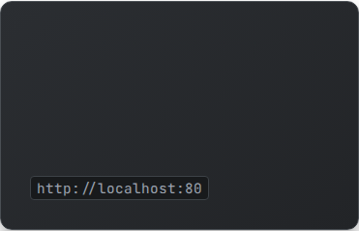
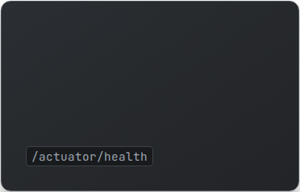
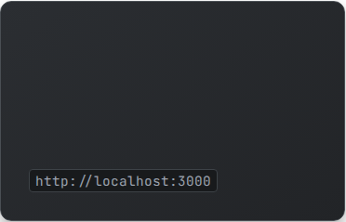
라이브 서비스 / 트러블슈팅
SLIDE 14
Local Docker Cluster Gateway Port Mapping
Web SPA Client
Backend & Health
Observability UI
Nginx 정적 SPA 서빙 및 사용자 로그인, 메뉴 인가 인터페이스 제공.
Spring Boot REST API 엔드포인트 및 Actuator Health Probe.
Grafana 메트릭 대시보드 (JVM Heap, cAdvisor 컨테이너 리소스 모니터링).

Slide 15


로드맵 / 맺음말
SLIDE 15
Fact-Plan Separation & Verified Engineering Summary
01. 검증된 성과
03. 이후 방향
•
Stateless JWT + RTR 1회용 JTI + Redis Blacklist 세션 통제
•
JPA N+1 쿼리 최적화 전/후 실행 쿼리수 및 힙 메모리 정밀 분석
•
7개 도커 서비스 포트 격리 및 Nginx Port 80 단일화
•
Message Queue (Kafka / RabbitMQ) 비동기 파이프라인 도입
•
k6 70 VU 실측 통과 (Avg 5.64ms, P95 9.98ms, 0% Error)
•
Redis Cluster 다중 노드 분산 고가용성 구성 설계
02. 알려진 한계
04. 공학적 정체성
•
단일 노드 인프라 (다중 컨테이너 오토스케일링 미적용)
Zero-Hallucination • Evidence-First • Controlled AI Governance
•
수동 배포 환경 (CI/CD 완전 자동화 파이프라인 미구성)
객관적 지표와 철저한 모니터링을 바탕으로 시스템 아키텍처의 한계를 검증하고 발전시킵니다.

Slide 16

Image Sources
SLIDE 16
Source:

Slide 17

Image Sources
https://godleon.github.io/blog/images/kubernetes/k8s-architecture.png
Source: godleon.github.io

